Slide 1
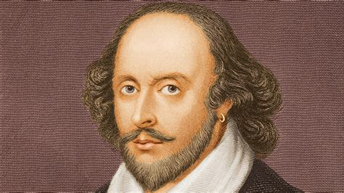
William Shakespeare
Othello
Valenta, Kašpárek

Slide 2
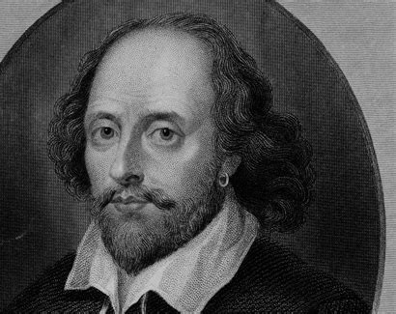
William Shakespeare
Anglický básník a dramatik
Narozen v dubnu roku 1564, Stratford-upon-Avon
Úmrtí 23.dubna roku 1616, Londýn
Ženatý s Anne Hathaway
Spekulovaný bisexuál

Slide 3
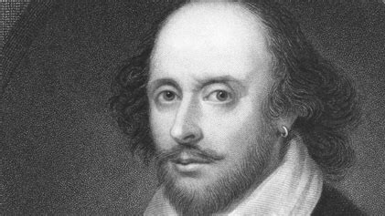
William Shakespeare
Herecká kariéra
Nazýván bardem z Avony
Jeden z nejdůležitějších básníku, spisovatelů a dramatiků
Spolumajitelel divadla Globe

Slide 4
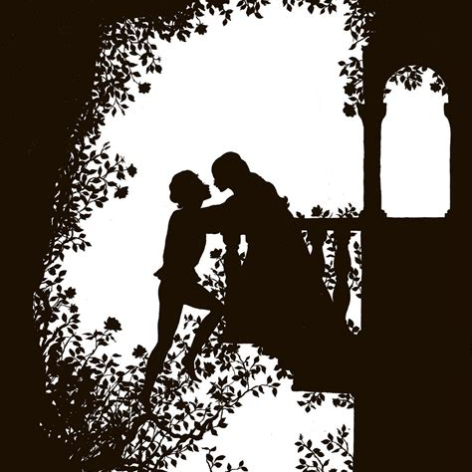
Díla:
Král Jan (Historická hra)
Zkrocení zlé ženy (Komedie)
Romeo a Julie (Tragédie)
Hamlet (Tragédie)
Zimní pohádka (romance)
A dalších 32 dramat, 150 sonetů a pár epických básní

Slide 5
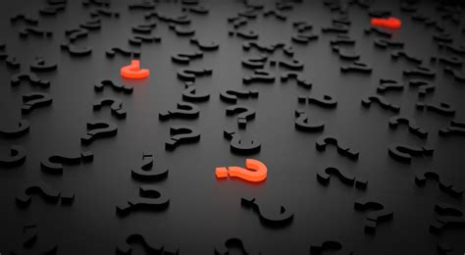
Dělba děl
Díla se dělí na 3 období:
do r. 1600 – ?
do r. 1608 – ?
po r. 1608 – ?

Slide 6
Dělba děl
Díla se dělí na 3 období:
do r. 1600 – Píše komedie a historicky založená dramata
do r. 1608 – Převážně tragédie a temná a smutnou tvorbu
po r. 1608 – Svou tvorbu věnuje sonetům a smířil se životem a tím jaký je

Slide 7
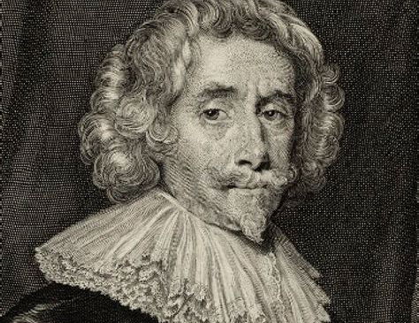
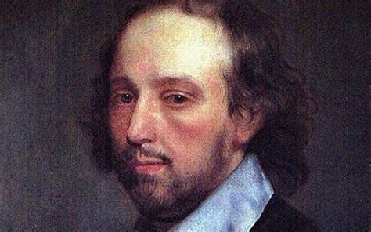
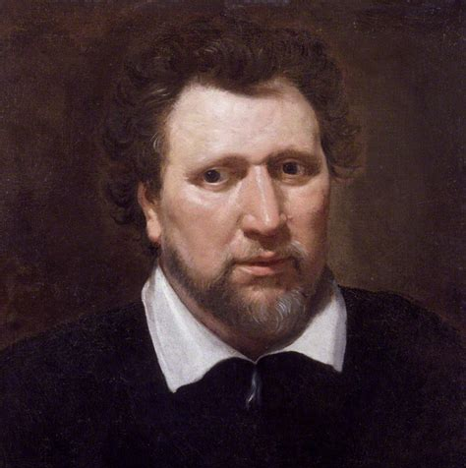
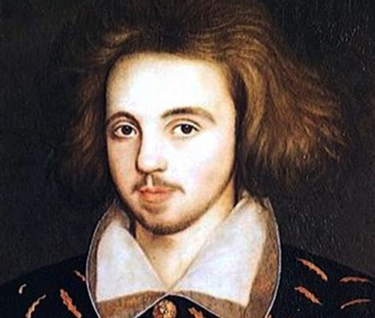
Autoři doby
Christopher Marlowe - Doktor Faust
Ben Jonson
Thomas Kyd - Tragédie španělského prince
John Webster - Věštec

Slide 8

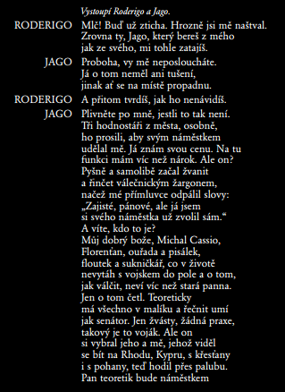
Práce s úryvkem
forma:
druh rýmu ve vyznačené části:
funkční styl:
literární druh:
literární žánr:
tropy:

Slide 9
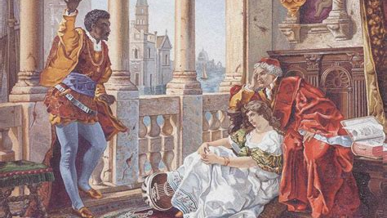
Othello - děj
Hlavní postava, černošský vojevůdce Othello, se ocitá v sítích intrik a žárlivosti svého podřízeného, Jaga. Přesvědčen, že ho jeho manželka Desdemona podvádí s jiným mužem, Othello pohřbívá lásku pod povrchem žárlivosti a vražedných plánů. Avšak jeho rozhodnutí založená na lži vedou pouze k tragickému osudu jak pro něho, tak pro ty, které miluje.

Slide 10

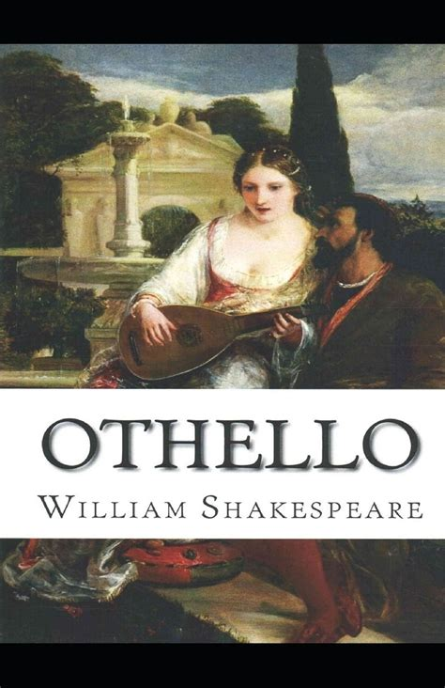
Othello
téma:
Žárlivost
Rasa a rasismus
Manipulace a intriky
motivy:
Láska a manželství
Věrnost a nevěra
Ambice a touha po moci
kompozice:
Expozice ve Veroně, konflikt na Kypru
Vrchol s vraždou Desdemony
Rozuzlení s Othellovou sebevraždou a uvězněním Jaga
časoprostor:
Benátky: Začátek a introdukce postav
Kypr: Hlavní místo dění, kde se odehrává konflikt a tragédie

Slide 11

Shrnutí nakonec a názor

